Slide 1
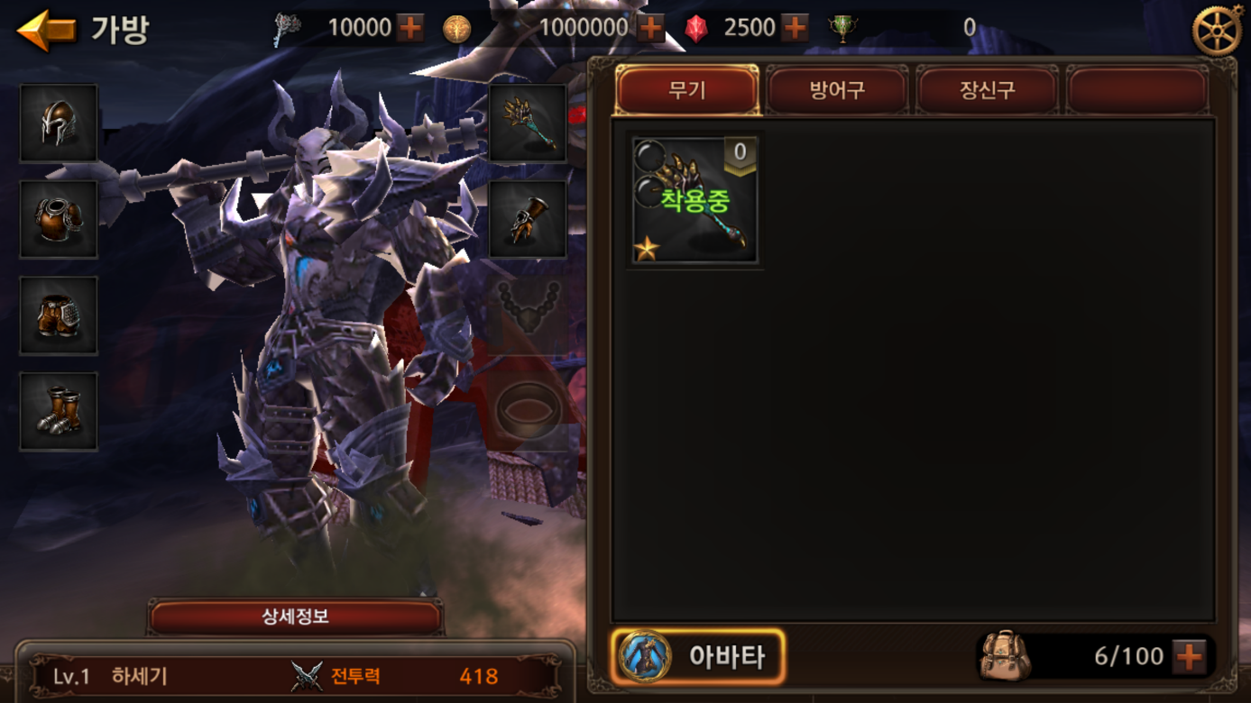
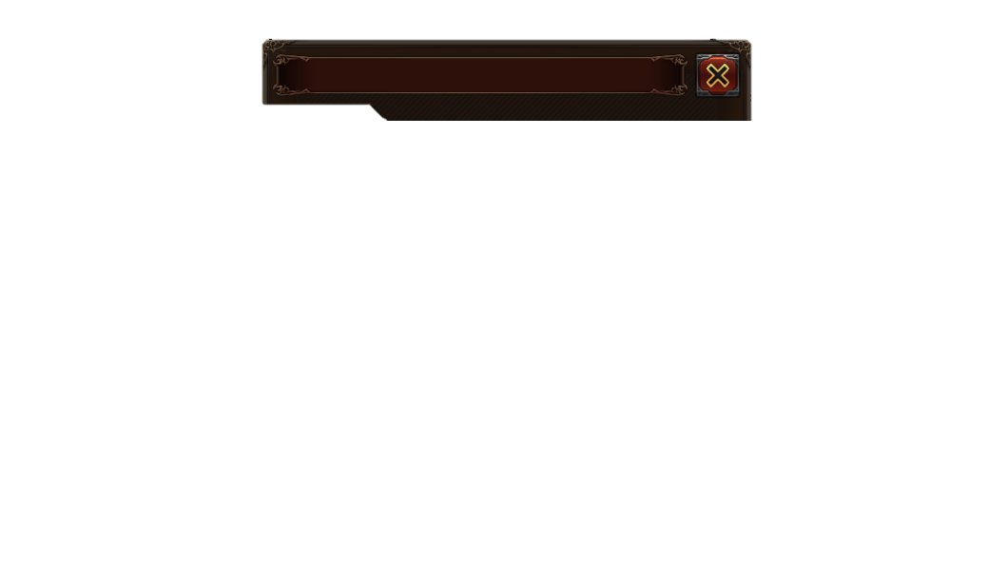






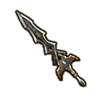

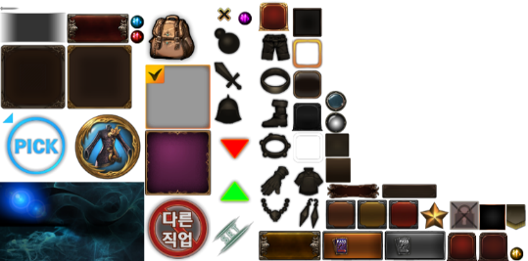
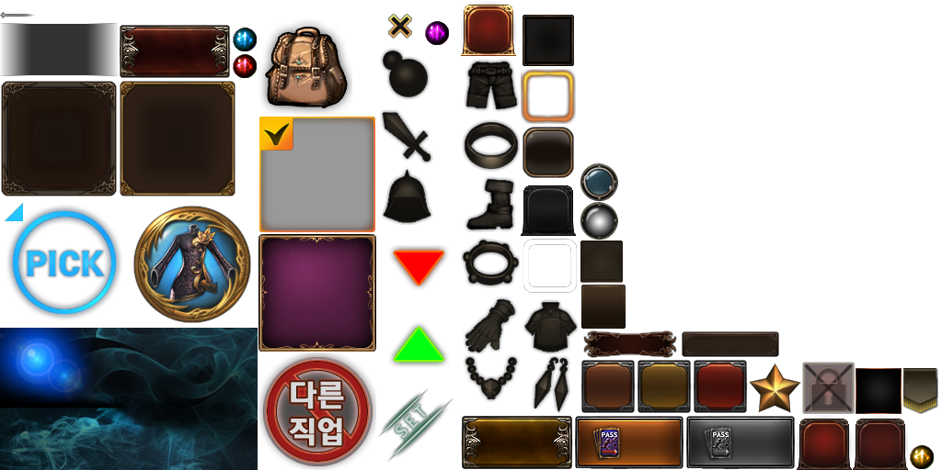
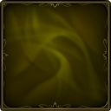

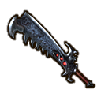



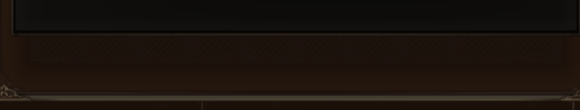


아그문트의 용암 대검
기타
세트
+20
+20
+20
+10
+20
강화 단계
LEVEL 15 / 20
기본 옵션
공격력
치명타 세기
123,456,789
+75%
세트
세트
12,345▲
12,345▲
랜덤 옵션
공격력
치명타 확률
치명타 세기
123,456,789
+15%
+10%
합성
+10
세트
승급
룬 옵션
공격력 + 25,000
변경
세트
버서커 불멸 세트
2세트 : 공격력 +200
3세트 : 치명타확률 +3%
5세트 : 회피율 +5%
버서커 불멸 세트
2세트 : 공격력 +200
3세트 : 치명타확률 +3%
5세트 : 회피율 +5%
분해
비어 있음
장착
세트 효과
불멸의 버서커 세트
2세트 : 공격력 +200
3세트 : 치명타확률 +3%
5세트 : 회피율 +5%
LEVEL 50 (2000) 캐릭터 닉네임
판매
상세 정보
66%
전투력
공격력
1,234,567
1,234,567
생명력
방어력
1,234,567
1,234,567
+
일괄분해
일괄판매
8 / 200
강화
해제

Slide 2



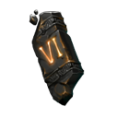
기타
아이템 분해
세트
+20
+20
+20
+10
분해 대상 아이템 선택
세트
세트
12,345▲
12,345▲
대상 아이템
정수 아이템
+20
+10
세트
X 150
세트
버서커 불멸 세트
2세트 : 공격력 +200
3세트 : 치명타확률 +3%
5세트 : 회피율 +5%
버서커 불멸 세트
2세트 : 공격력 +200
3세트 : 치명타확률 +3%
5세트 : 회피율 +5%
Tip. 장비아이템을 분해하면
정수아이템을 획득할 수 있습니다.
LEVEL 50 (2000) 캐릭터 닉네임
상세 정보
아이템 분해
66%
전투력
공격력
1,234,567
1,234,567
생명력
방어력
1,234,567
1,234,567
8 / 200
+
일괄분해
일괄판매

Slide 3
기타
세트
+20
+20
+20
+10
세트
세트
12,345▲
12,345▲
+10
세트
세트
버서커 불멸 세트
2세트 : 공격력 +200
3세트 : 치명타확률 +3%
5세트 : 회피율 +5%
버서커 불멸 세트
2세트 : 공격력 +200
3세트 : 치명타확률 +3%
5세트 : 회피율 +5%
LEVEL 50 (2000) 캐릭터 닉네임
상세 정보
66%
전투력
공격력
1,234,567
1,234,567
생명력
방어력
1,234,567
1,234,567
8 / 200
+
일괄분해
일괄판매

Slide 4

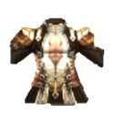



기타
세트
+20
+20
+20
+10
아이템 일괄 분해
세트
아이템 카테고리 선택
12,345▲
12,345▲
세트
무기
방어구
+10
장신구
세트
아이템 등급 선택
1성
2성
3성
4성
5성
6성
7성
세트
1개
1개
1개
1개
1개
1개
2개
버서커 불멸 세트
2세트 : 공격력 +200
3세트 : 치명타확률 +3%
5세트 : 회피율 +5%
※ 잠금 되어 있는 아이템은 분해 대상에서 제외됩니다.
버서커 불멸 세트
2세트 : 공격력 +200
3세트 : 치명타확률 +3%
5세트 : 회피율 +5%
아이템 분해
250
돌아가기
LEVEL 50 (2000) 캐릭터 닉네임
상세 정보
66%
전투력
공격력
1,234,567
1,234,567
생명력
방어력
1,234,567
1,234,567
8 / 200
+
일괄분해
일괄판매

Slide 5
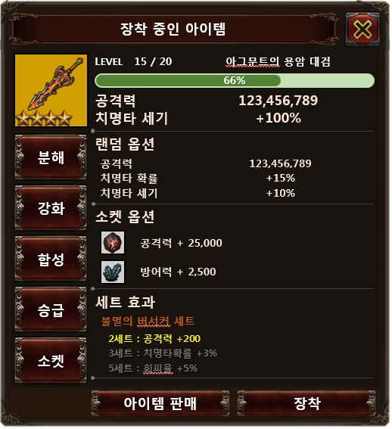


기타
세트
+20
+20
+20
+10
분해성공
세트
세트
12,345▲
12,345▲
+10
세트
X 150
세트
정수
버서커 불멸 세트
2세트 : 공격력 +200
3세트 : 치명타확률 +3%
5세트 : 회피율 +5%
버서커 불멸 세트
2세트 : 공격력 +200
3세트 : 치명타확률 +3%
5세트 : 회피율 +5%
확 인
LEVEL 50 (2000) 캐릭터 닉네임
상세 정보
66%
전투력
공격력
1,234,567
1,234,567
생명력
방어력
1,234,567
1,234,567
8 / 200
+
일괄분해
일괄판매

